Slide 1


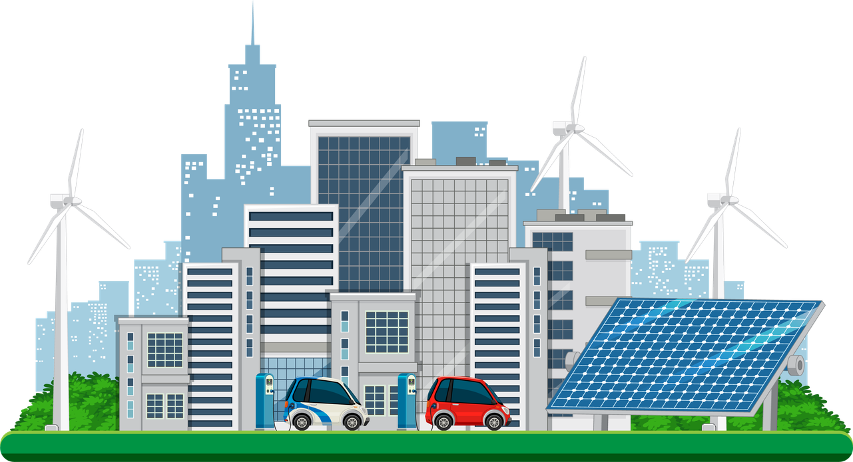

โครงการมหาวิทยาลัยราชภัฏเพื่อการพัฒนาท้องถิ่น
ประจำปีงบประมาณ พ.ศ. 2569
มหาวิทยาลัยราชภัฏมหาสารคาม
P3
P.3 เสริมสร้างชุมชนรักษ์โลกเพื่อรับมือการเปลี่ยนแปลงสภาพภูมิอากาศ
P.3.1 Natural Resources & Environment
ชื่อโครงการ/ชื่อผลงาน
รูปภาพ
เจ้าของผลงาน
หลักการและเหตุผล :
วัตถุประสงค์ :
1
2
3
4
กลุ่มเป้าหมาย :
สถานที่จัดโครงการ :
ระยะเวลาดำเนินงาน :
กิจกรรมดำเนินงาน :
ผลผลิต (Output)
ผลลัทธ์ (Outcome)
ผลกระทบ (Impact)/SROI
ผลการดำเนินงาน :
ผลงานที่เป็นรูปธรรม :
ผู้รับผิดชอบโครงการ............................................หน่วยงาน..............................เบอร์โทร....................................Email..........................

Slide 2

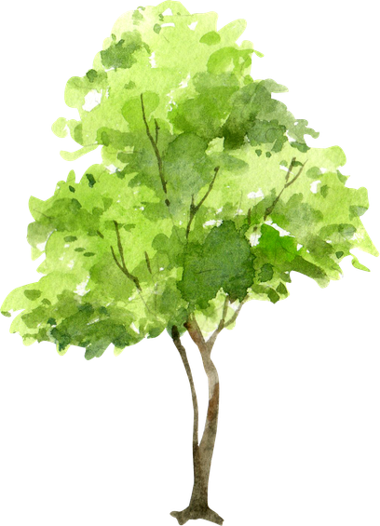

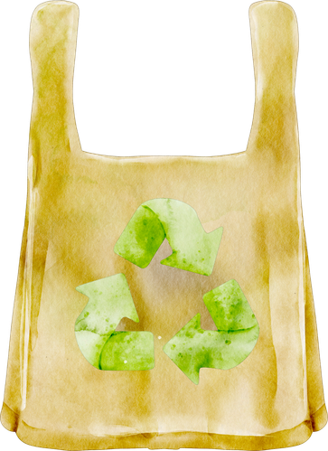


โครงการมหาวิทยาลัยราชภัฏเพื่อการพัฒนาท้องถิ่น
ประจำปีงบประมาณ พ.ศ. 2569
มหาวิทยาลัยราชภัฏมหาสารคาม
P3
P.3 เสริมสร้างชุมชนรักษ์โลกเพื่อรับมือการเปลี่ยนแปลงสภาพภูมิอากาศ
P.3.2 Climate Change
ชื่อโครงการ/ชื่อผลงาน
รูปภาพ
เจ้าของผลงาน
หลักการและเหตุผล :
วัตถุประสงค์ :
1
2
3
4
กลุ่มเป้าหมาย :
สถานที่จัดโครงการ :
ระยะเวลาดำเนินงาน :
กิจกรรมดำเนินงาน :
ผลผลิต (Output)
ผลลัทธ์ (Outcome)
ผลกระทบ (Impact)/SROI
ผลการดำเนินงาน :
ผลงานที่เป็นรูปธรรม :
ผู้รับผิดชอบโครงการ............................................หน่วยงาน..............................เบอร์โทร....................................Email..........................

